Slide 1
Pensamento Computacional

Slide 2
Temos um problema:
Como devemos lavar a louça?

Slide 3
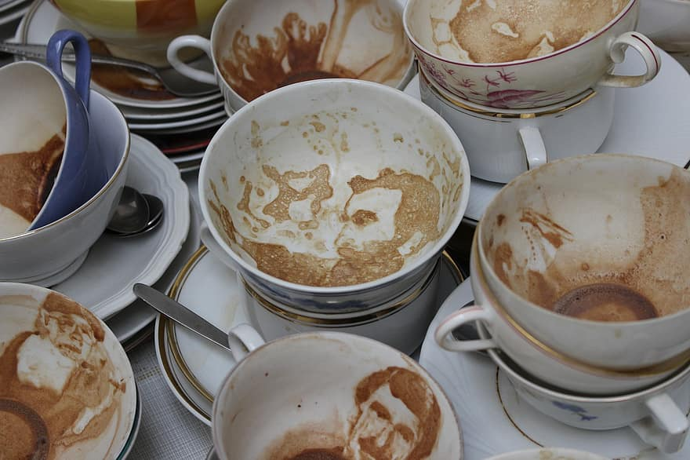
Decompor
Consiste em quebrar um sistema ou problema complexo em partes menores para facilitar sua solução.
Cada pequeno problema será resolvido, um após o outro, até que o sistema seja resolvido por completo.

Slide 4
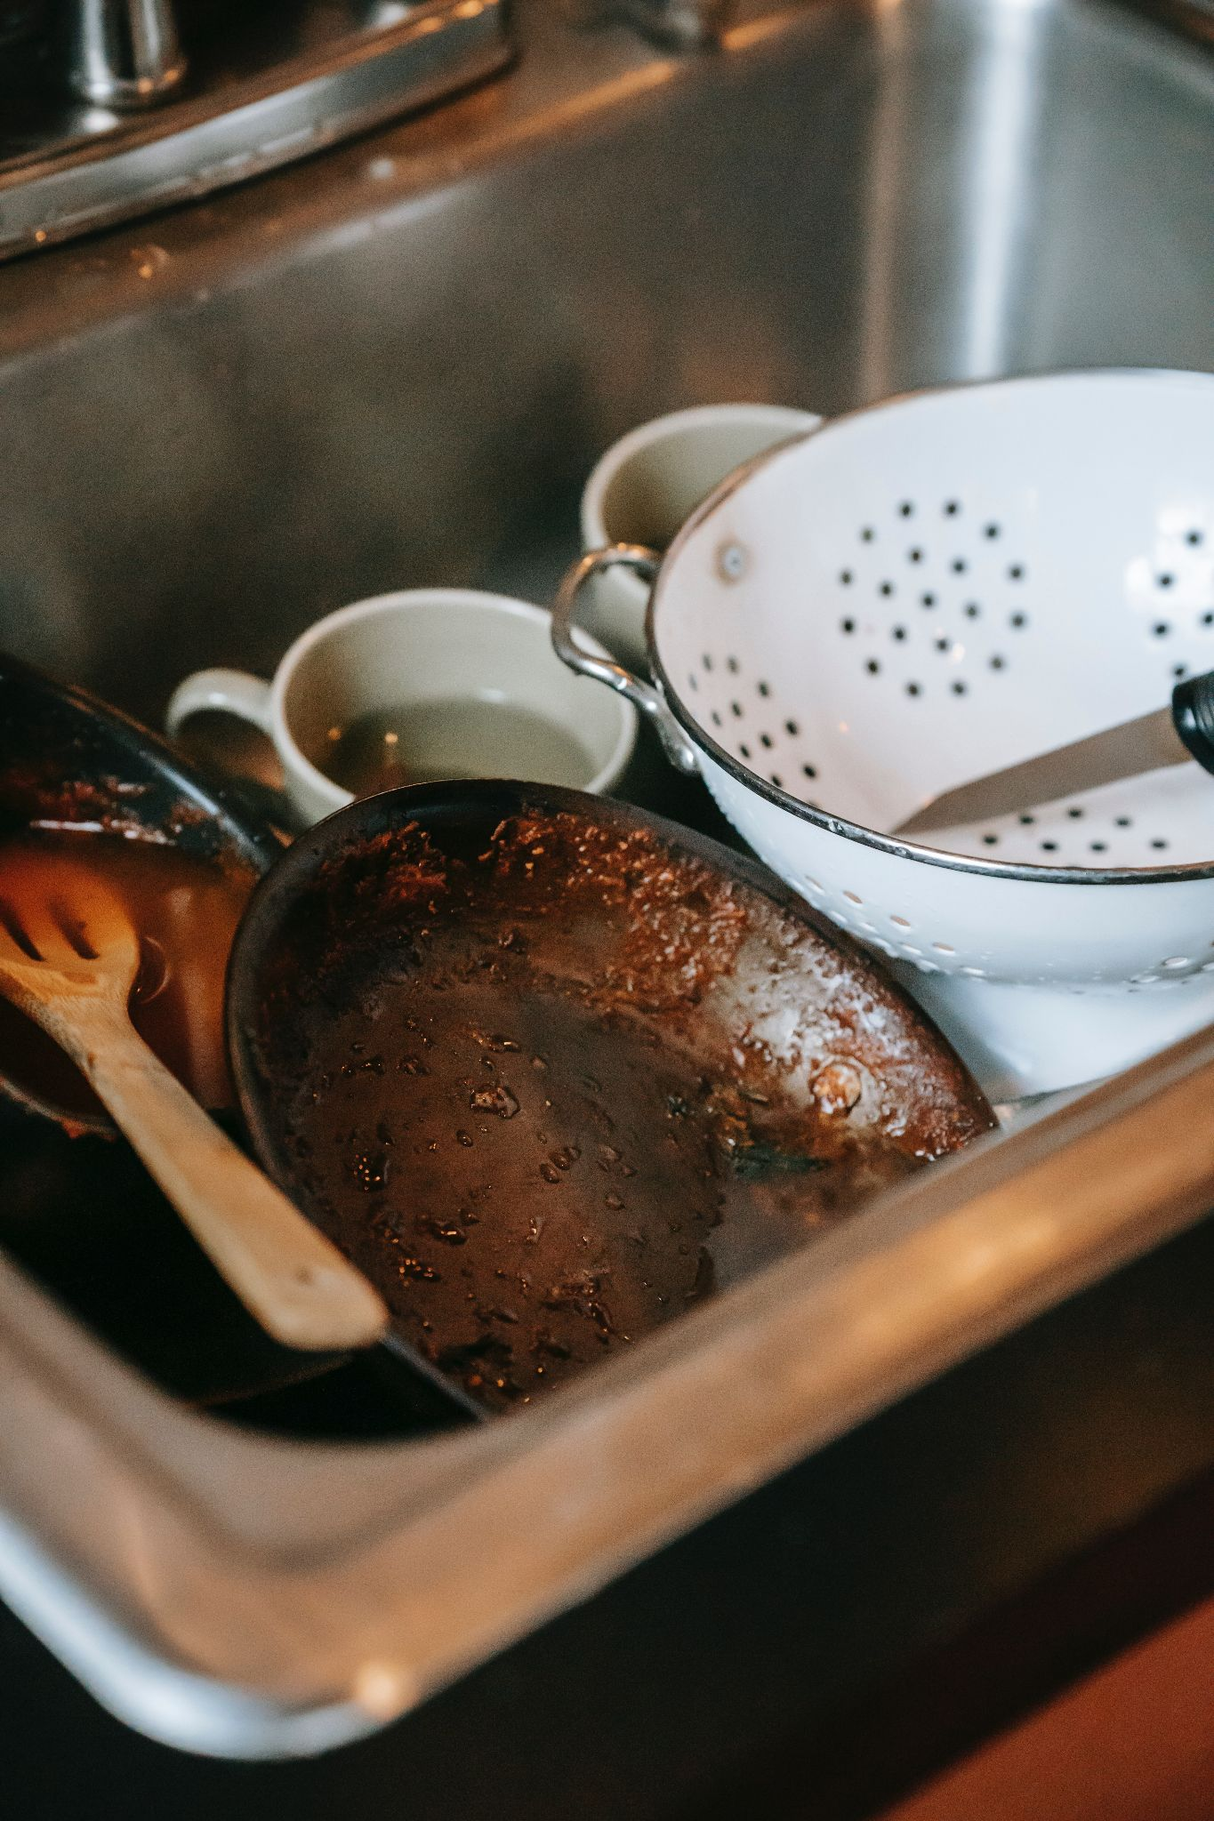
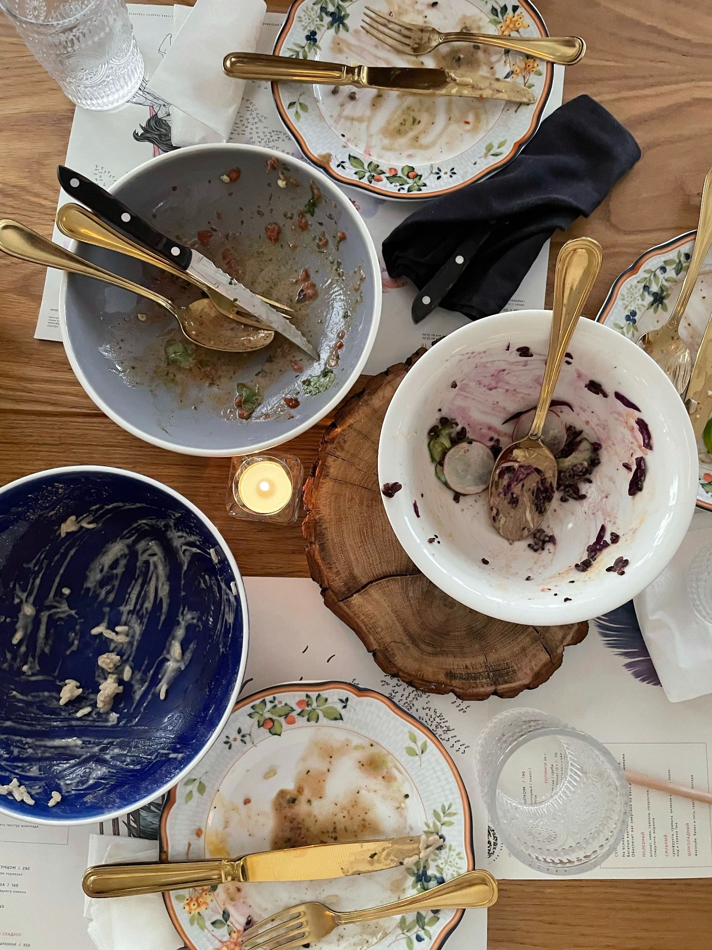
Detectar padrões
Identifique padrões de características comuns.
Itens que se repetem de maneira previsível.
Talheres, potes, pratos, diferentes, mas compartilhando uma categoria.

Slide 5
Abstrair
Operação mental que visa isolar conceitualmente uma propriedade ou função específica de um objeto, e pensar sobre o que ela é, ignorando outras propriedades do objeto em questão.
Na imagem ao lado, a sujeira parece ser chocolate, que sem molhar tornará a tarefa tediosa. Eu abstraio a qualidade dos resíduos para limpá-los com eficiência.
Você notou as fotos de rostos nas xícaras? Isso também é abstrair, só que não serve para a nossa tarefa de lavar. Sendo assim, nós a descartamos.

Slide 6
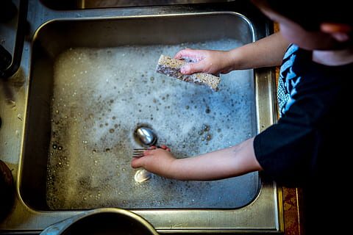
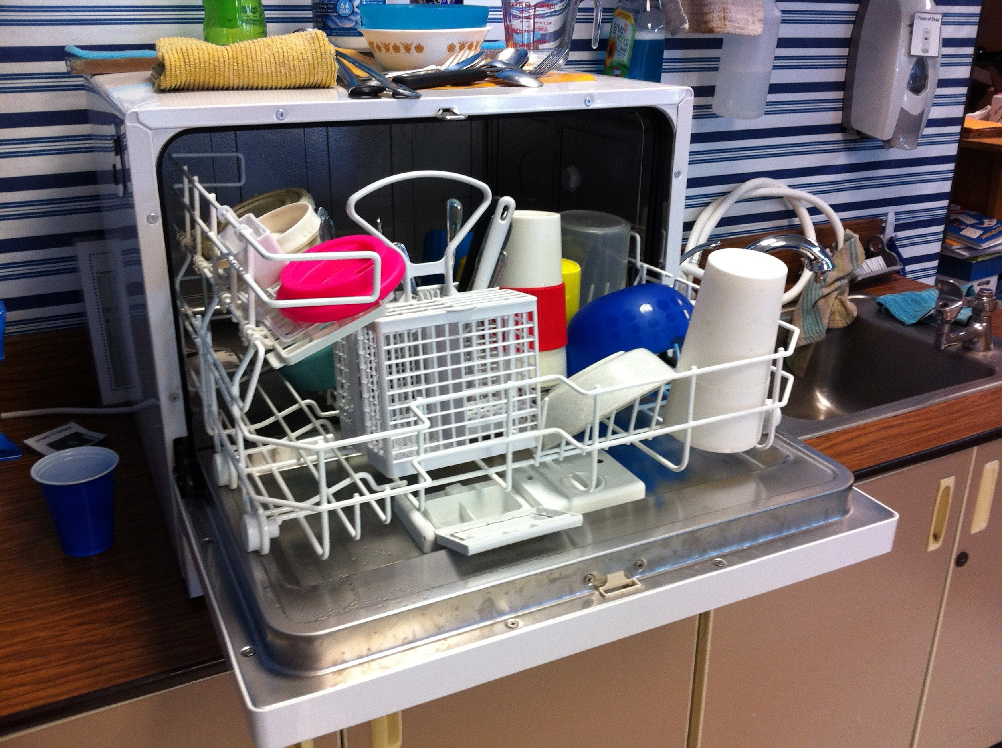
Algoritmizar
Desenvolva instruções passo a passo ou estabeleça as regras a serem seguidas para resolver cada um desses problemas.
Reúna por categorias e por tamanho, deixe de molho para tirar a sujeira seca, faça a lavagem à mão enquanto a água corre ou faça em uma bacia com a água disponível ou por meio de uma máquina automatizada, etc.

Slide 7
Identificando estes conceitos
Vamos tentar identificar esses elementos e colocá-los em um formato tabular.
Conselho:
Os elementos do Pensamento Computacional não são etapas sequenciais, ou seja, não são necessariamente executados um após o outro.
Cada elemento do Pensamento Computacional pode estar envolvido em outro, ou vice-versa. Podemos ver os padrões ao abstrair, ou abstrair durante a decomposição.

Slide 8
Lavar a louça
Decompor
Padrões
Abstrações
Algoritmos
transferir
organizar por tamanho
recursos
materiais
formas
cheiros
sons
louça suja
cerâmica separada de talheres
tipo de sujeira (oleosa, seca)
temperatura da água
qualidade do sabão
coloque o menor dentro do maior sequencialmente
recolha os talheres
molhe com água morna
coloque detergente na esponja
pegue cada item e ensaboe esfregando a esponja.

